Slide 1
Rädda liv med naloxon
Diskussions- och stödmaterial om naloxon

Slide 2
Här får du kunskap som kan rädda liv
Du får veta:
varför det är viktigt att ha kunskap om naloxon nässprej
vad naloxon är och hur det fungerar
hur du känner igen en opioidöverdos
vem som kan eller får göra vad
Du får även:
förslag till diskussionsfrågor
information om Socialstyrelsens stödmaterial
stöd för samtal om naloxon
information om hur man gör vid en opioidöverdos

Slide 3
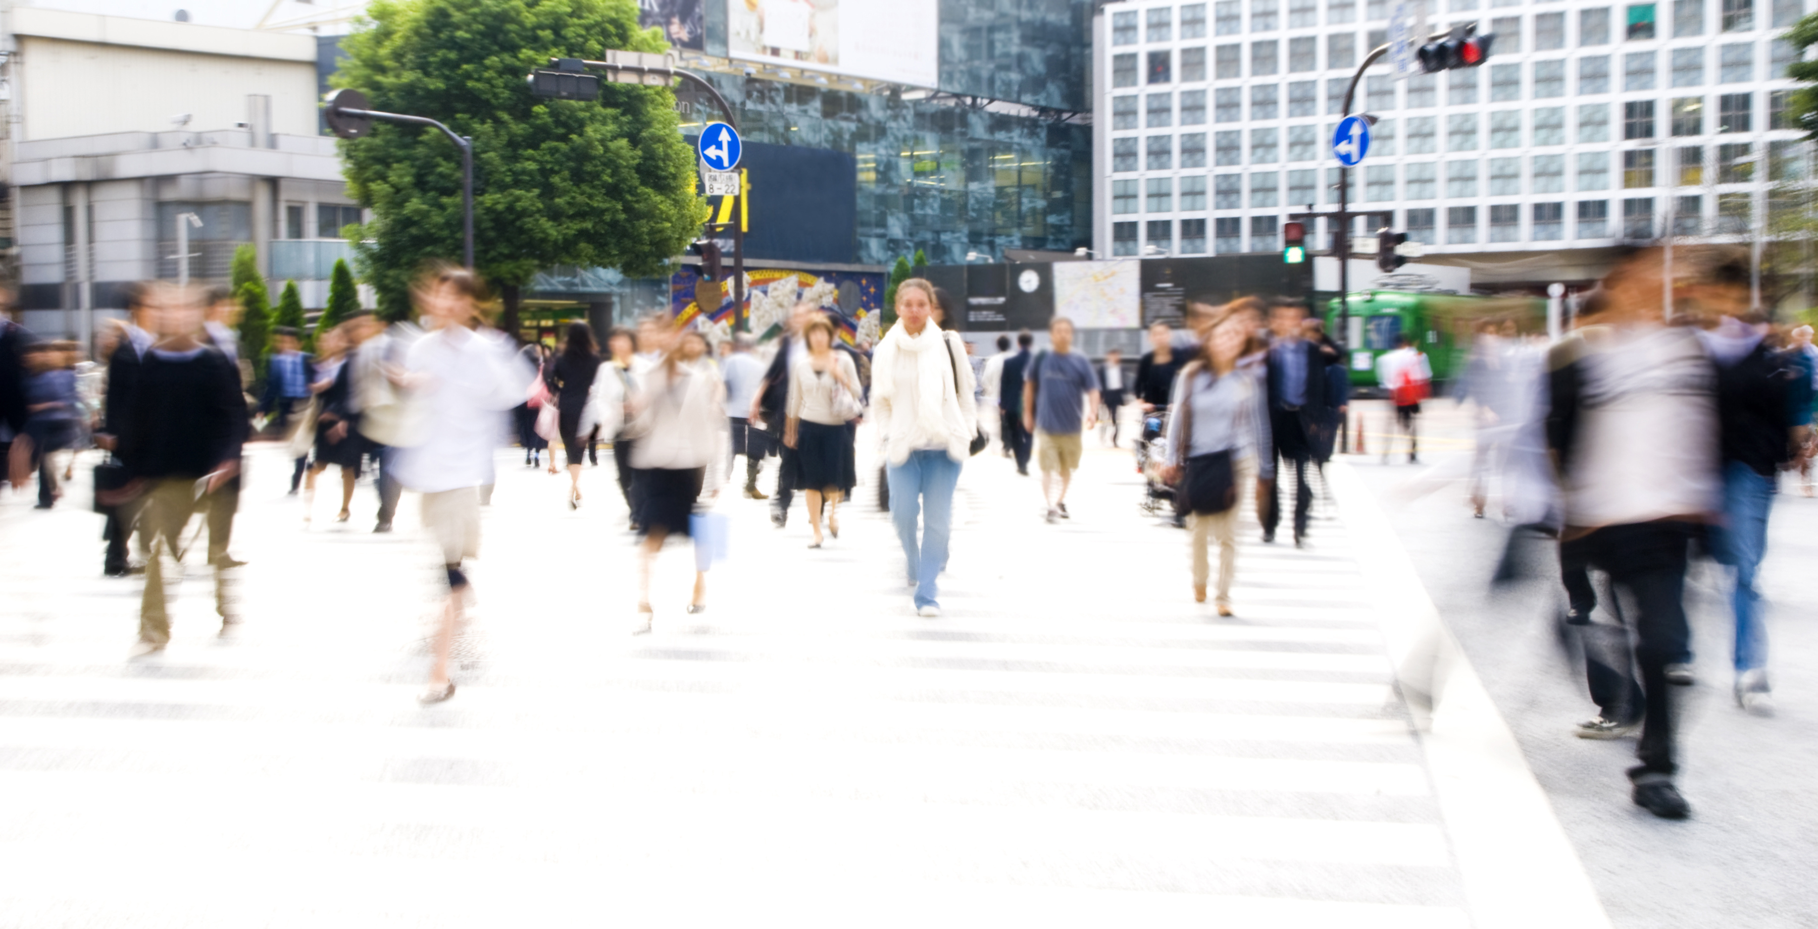
Rädda liv med Naloxon
Målgrupp
Till dig som möter personer som använder opioid- preparat och riskerar att överdosera opioider eller riskerar att se någon annan överdosera med opioider.
Till exempelvis inom hälso- och sjukvård, socialtjänst, Kriminalvård, patient- och anhörigorganisationer och civilsamhället.
Syfte
Rädda liv!
Sprida kunskap och öka användning.
Sprida viktiga fakta om naloxon och informera om hur vi alla kan bidra till att rädda livet på någon som överdoserat med opioider.

Slide 4
Varför är det viktigt att känna till och ha kunskap om Naloxon nässpray?
För att:
Nästan alla som dör i en överdos i Sverige har överdoserat med opioider.
Det räddar liv!
Öka spridningen och tillgängligheten av Naloxon bland de som kan tänkas behöva det.
Sprida informationen till personer med känt eller misstänkt bruk av opioider.
Informera om och erbjuda naloxon till patienter med känt eller misstänkt bruk av opioider.
Exempel på opioider är: Heroin, metadon, fentanyl, buprenorfin och smärtstillande mediciner som tramadol och oxikodon.

Slide 5
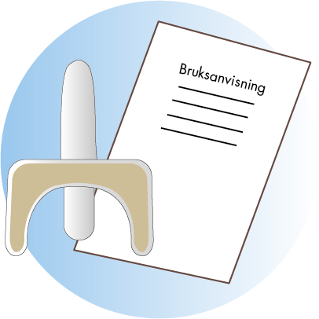
Vad är Naloxon och hur fungerar det?
Naloxon är ett motgift mot alla sorters opioidpreparat.
Naloxon kan tillfälligt hindra opioidernas effekt.
Naloxon kan ta bort opioidernas effekt i cirka 30 minuter.
Naloxon hjälper inte mot överdoser av andra droger.

Slide 6
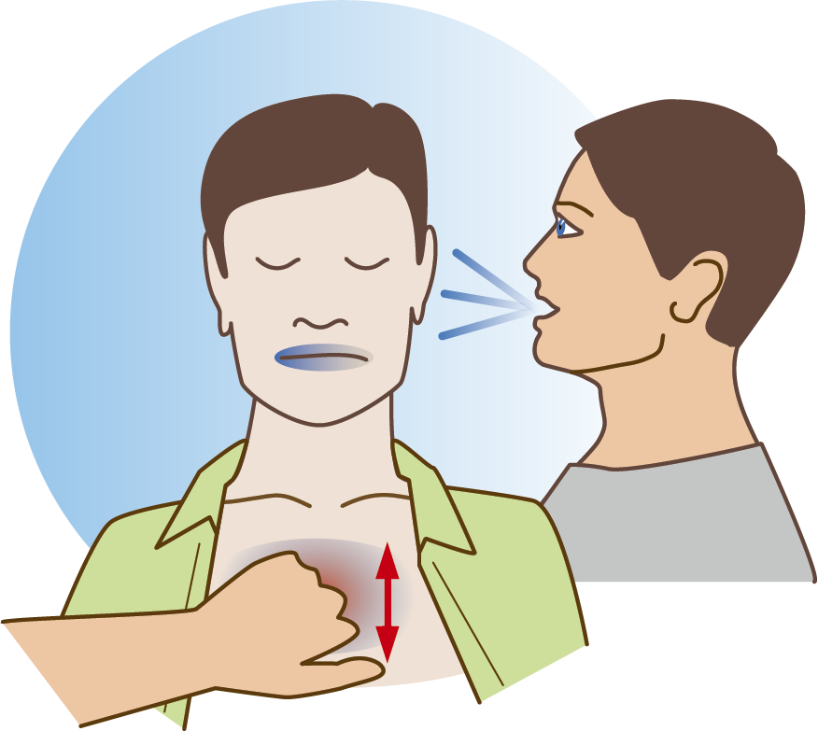
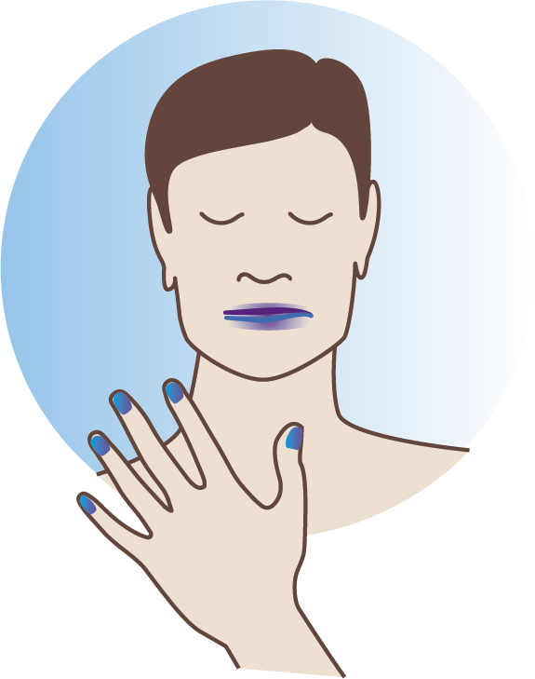
Tecken på opioidöverdos
Vid opioidöverdos hämmas bland annat andningsreflexen vilket kan leda till andningsstillestånd, hjärtstopp och död.
Tecken på opioidöverdos är:
Medvetslös, vaknar inte även om du ropar högt eller gnuggar hårt med knogarna på bröstbenet.
Mycket långsam andning, eller snarkande andning, alternativt har personen slutat andas helt.
Mycket små pupiller.
Blå eller lila läppar och naglar.

Slide 7
När kan naloxon nässpray skrivas ut och när kan det användas?
Vid misstanke eller kännedom om att någon använder opioidpreparat.
I samband med en opioidöverdos.
Vid misstanke om opioidöverdos.

Slide 8
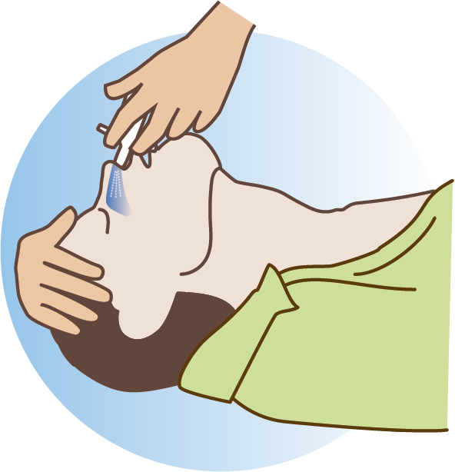
Konsekvenser av:
Att ge naloxon nässpray
Kan rädda liv. Nässpray med naloxon är inte beroendeframkallande och risken för skada eller biverkningar är mycket begränsade.
Att inte ge naloxon nässpray Risk för andningsstillestånd, hjärtstopp och död!

Slide 9
Vem kan göra vad?
Vad kan du göra som:
inte har rätt att förskriva naloxon?
inte arbetar inom hälso- och sjukvård?
arbetar inom hälso- och sjukvård?
I dagsläget är själva läkemedlet naloxon nässpray endast tillgängligt via hälso- och sjukvårdens verksamheter.
Men du kan alltid sprida information och kunskap!

Slide 10
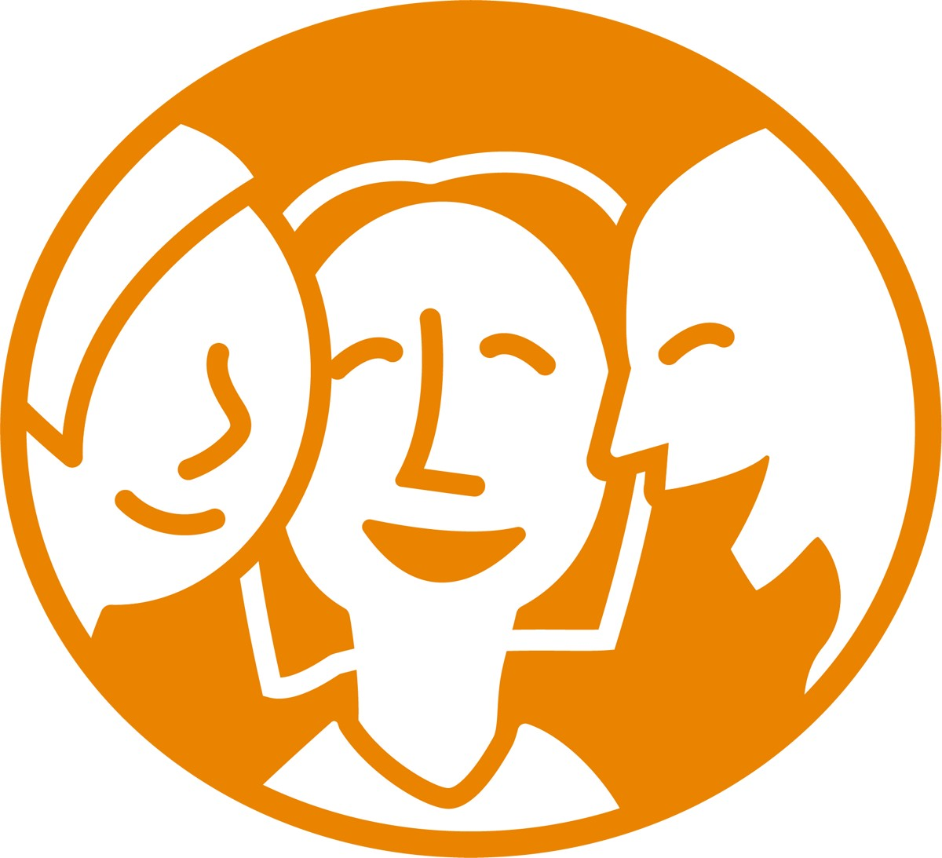
Vad kan verksamheter och privatpersoner göra som inte arbetar inom hälso- och sjukvård? Alla kan göra skillnad!
ALLA kan bidra till att öka tillgängligheten av naloxon bland de som behöver det genom att:
Informera om att naloxon finns och vart personen kan få tag i det.
Sprida kunskap och information om naloxon nässpray.
Sprida Socialstyrelsens stödmaterial.
Sätta upp Socialstyrelsens affisch i väntrum eller andra offentliga lokaler.
Dela ut Socialstyrelsens fickfolder och broschyr.

Slide 11
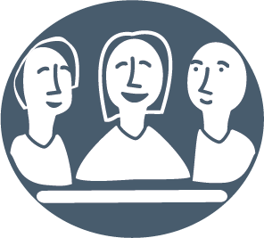
Bikupor och reflektion
Hur arbetar vi i vår verksamhet?
Vad kan vi göra för att öka kunskapen hos våra patienter/klienter om naloxon?
Vad kan vi göra för att öka tillgängligheten till naloxon för personer som kan vara i behov av det?
Har vi rutiner för att informera om naloxon?
I vilka kanaler och på vilka platser kan vi sprida information om naloxon?
Hur går vi vidare och vem ansvarar för vad?
När ska det vara klart?

Slide 12
Socialstyrelsens stödmaterial
https://www.socialstyrelsen.se/kunskapsstod-och-regler/omraden/ missbruk-och-beroende/material-om-naloxon/

Slide 13
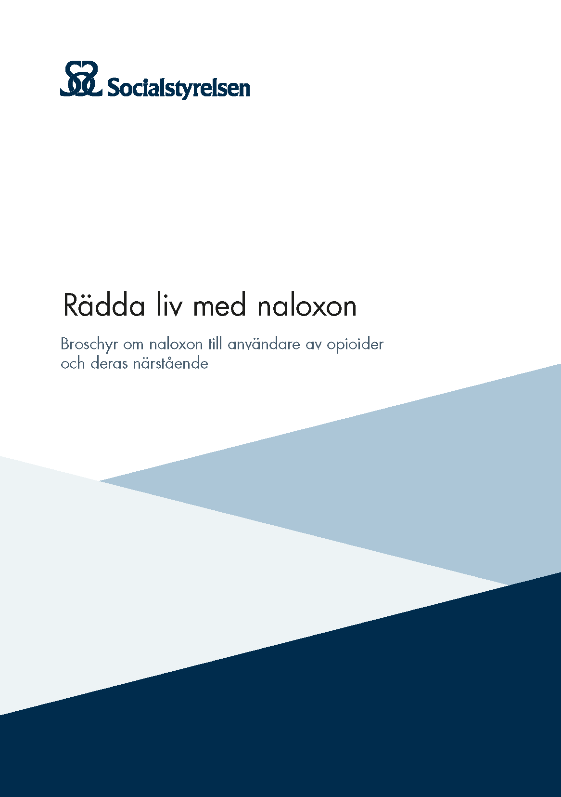
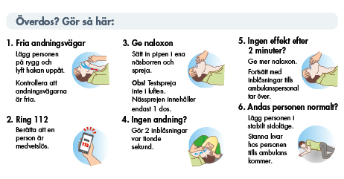
Beställningsbart material via Socialstyrelsen.se
Broschyr
Fickfolder

Slide 14
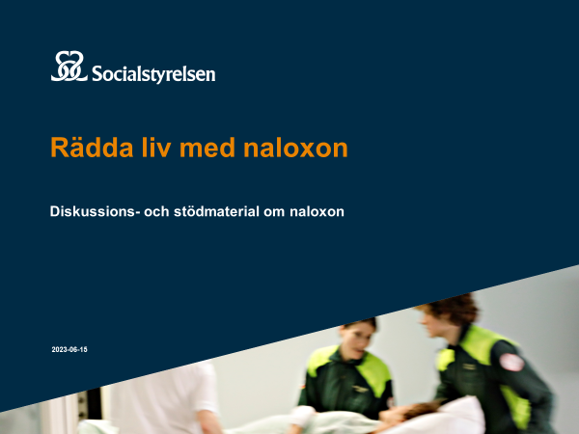
Utskriftsvänligt material via Socialstyrelsen.se
Rädda liv med naloxon – Diskussions- och stödmaterial om naloxon (ppt)
Rädda liv med naloxon – Affisch om att känna igen och häva en opioidöverdos
Sjuksköterskor får förskriva naloxon

Slide 15
Stöd vid samtal om naloxon

Slide 16
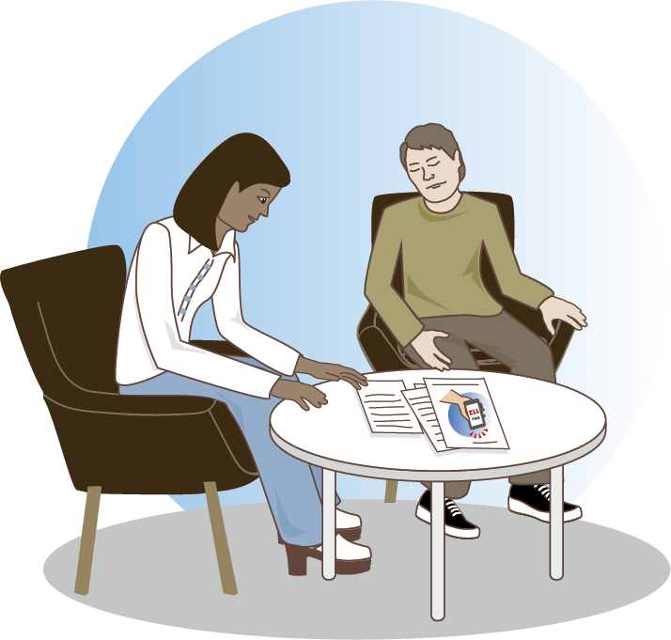
Till dig som ska hålla samtal om naloxon
Till dig som i ditt arbete vill informera om naloxon.
På Socialstyrelsen.se finns flera olika stödmaterial att välja mellan utifrån era behov. Det finns bland annat en broschyr att använda och dela ut samt en fickfolder som får plats i en ficka eller i plånboken. Du hittar även en affisch att skriva ut och sätta upp i era verksamheter för att sprida information om både naloxon och överdoser.
Stödmaterialet kan bland annat användas inom hälso- och sjukvård, socialtjänst, Kriminalvård, patient- och anhörigorganisationer och civilsamhället. Det tar upp viktiga fakta om naloxon och instruerar i hur man kan rädda livet på någon som har överdoserat opioider. Du kan själv välja om du vill visa stödmaterialet på dator, på papper som ett blädderblock eller bara använda det som ett minnesstöd till dig själv.
Du kan skriva ut de delar du vill prata om.

Slide 17
Informationen vänder sig till den som:
Riskerar att överdosera opioider.
Riskerar att se någon annan överdosera opioider.
I arbetet möter personer som använder opioider.
Stödet kan exempelvis användas inom hälso- och sjukvård, socialtjänst, Kriminalvård, patient- och anhörigorganisationer och civilsamhället.

Slide 18
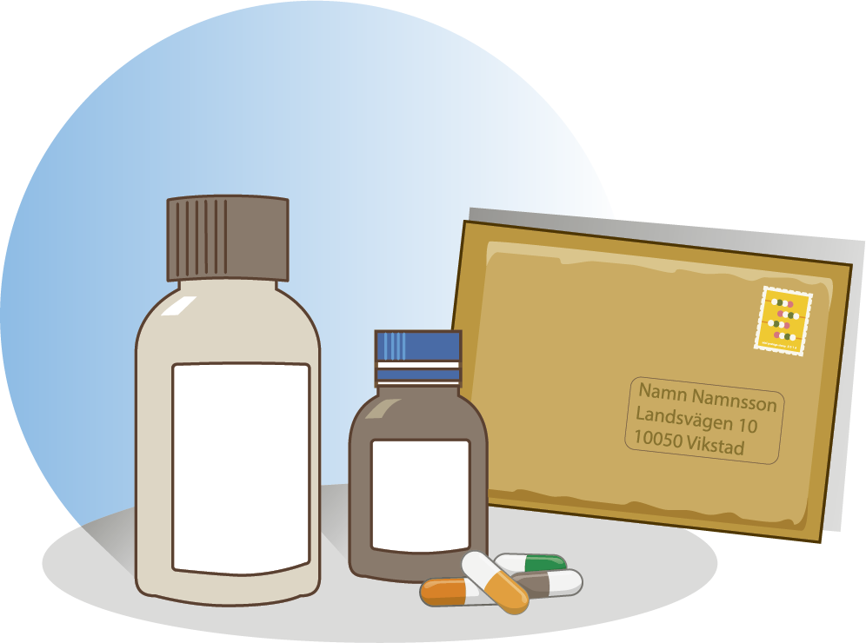
Naloxon kan häva en opioidöverdos
Naloxon är ett motgift mot alla sorters opioider.
En överdos kan försämra andningen. Utan motgift kan man få syrebrist och till slut hjärtstopp.
Naloxon tar bort opioidernas effekt i ungefär en halvtimme så att personen kan andas igen.

Slide 19
Naloxon hjälper mot opioidöverdoser
Naloxon tar bort effekt av opioider.
Naloxon hjälper inte mot överdoser av andra droger men tar bort opioidernas effekt även vid blandning av droger.
Naloxon ger inget rus och inget beroende.

Slide 20
Naloxon finns som nässprej
Naloxon nässprej är lätt att ha med sig och använda.
Läs alltid bruksanvisningen!

Slide 21
Vad ökar risken för överdos?
Att ta samma dos som förut efter att man har låtit bli opioider ett tag, till exempel efter en tid på sjukhus.
Att blanda opioider med till exempel bensodiazepiner, pregabalin eller alkohol.
Att ta preparat som är svåra att dosera, till exempel för att de är mycket starka eller stannar kvar länge i kroppen.
Att använda droger ensam.

Slide 22
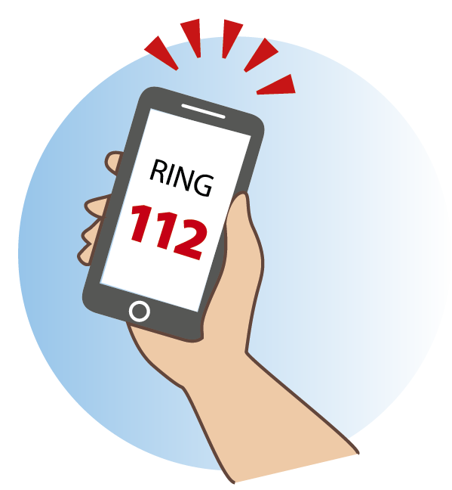
Ring alltid 112 vid misstanke om överdos
Naloxon verkar bara i ungefär en halvtimme.
Överdosen kan komma tillbaka, och då kan personen sluta andas igen.
Ring alltid 112 och stanna kvar tills ambulanspersonal tar över.

Slide 23
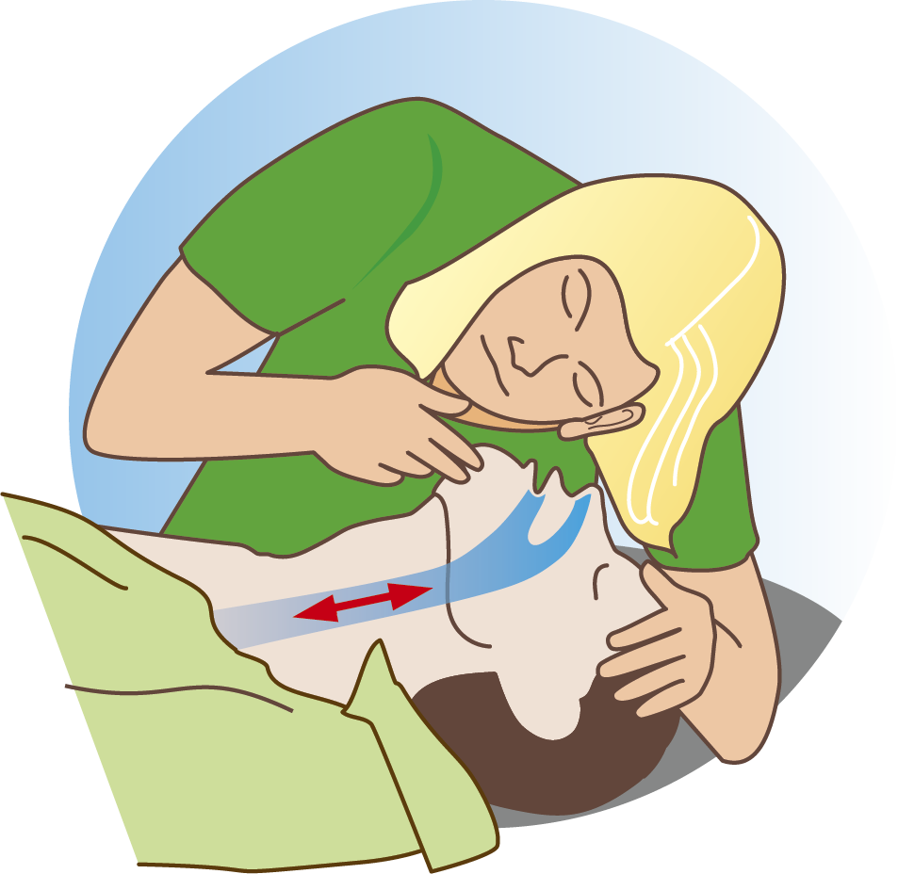
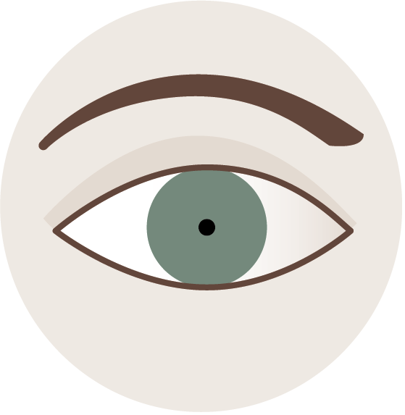
Känn igen en opioidöverdos
Medvetslös, vaknar inte även om du ropar högt och gnuggar hårt med knogarna på bröstbenet.
Mycket långsam andning, eller snarkande andning, eller så har personen slutat andas helt.
Små pupiller, som små prickar.
Blå eller lila läppar och naglar.

Slide 24
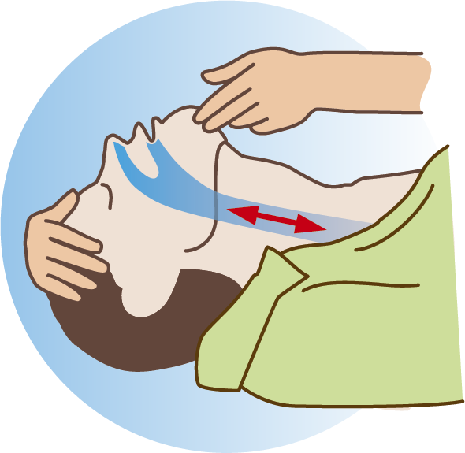
Opioidöverdos? Gör så här:
Fria andningsvägar Lägg personen på rygg och lyft hakan uppåt. Kontrollera att andningsvägarna är fria.
Ring 112 Berätta att en person är medvetslös.
Ge naloxon Sätt in pipen i ena näsborren och spreja.

Slide 25
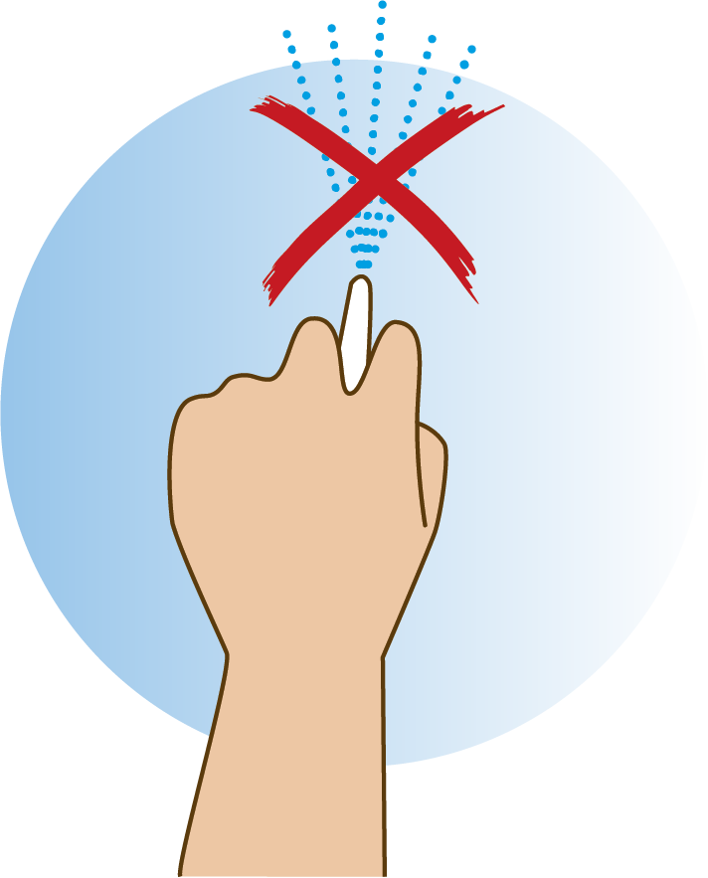
OBS! Testspreja aldrig i luften
Varje sprejbehållare innehåller endast 1 dos naloxon.
Viktigt att spreja direkt i näsan utan att först testspreja i luften.

Slide 26
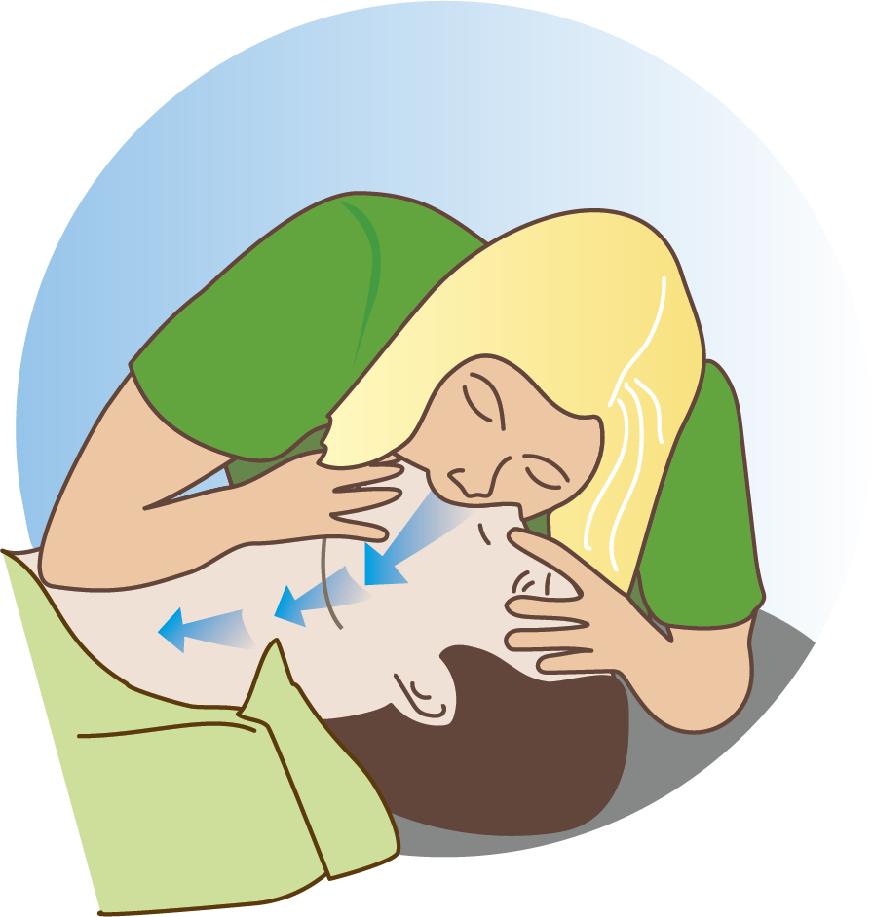
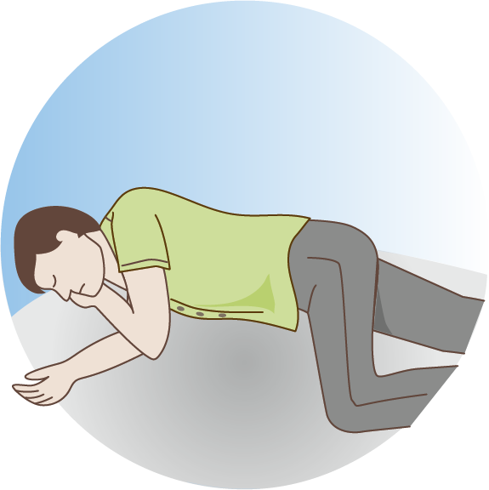
Bedöm efter första dosen
Ingen andning? Gör 2 inblåsningar var tionde sekund.
Ingen effekt efter 2 minuter? Ge mer naloxon. Fortsätt med inblåsningar tills ambulanspersonal tar över.
Andas personen normalt? Lägg personen i stabilt sidoläge. Personen kan sluta andas igen, så stanna kvar tills ambulansen kommer.

Slide 27
Kom ihåg – korta fakta om naloxon:
En opioidöverdos kan göra att man slutar andas.
Naloxon är ett motgift mot alla sorters opioider.
Naloxon häver bara en överdos i ungefär en halvtimme – var beredd på att överdosen kan komma tillbaka.
Ring alltid 112 om någon har tagit en överdos.

Slide 28
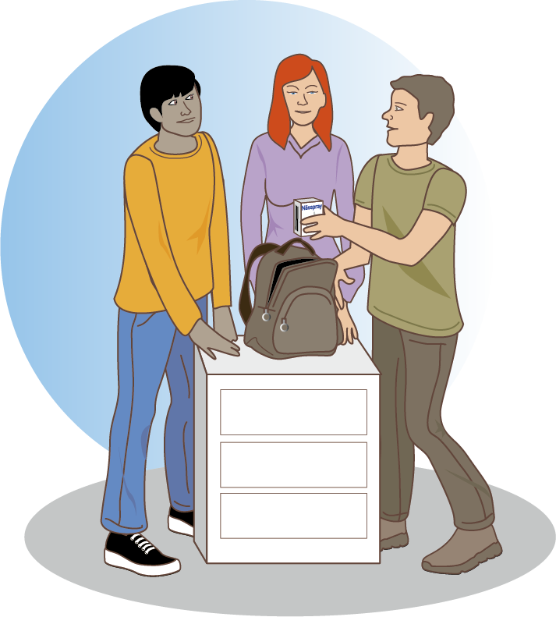
Praktiska råd
Det är bra om omgivningen vet:
Var personen har sitt naloxon.
Hur de känner igen en opioidöverdos.
Hur de kan rädda någon som har tagit en opioidöverdos.

Slide 29
Mer information finns på
www.socialstyrelsen.se

